Slide 1
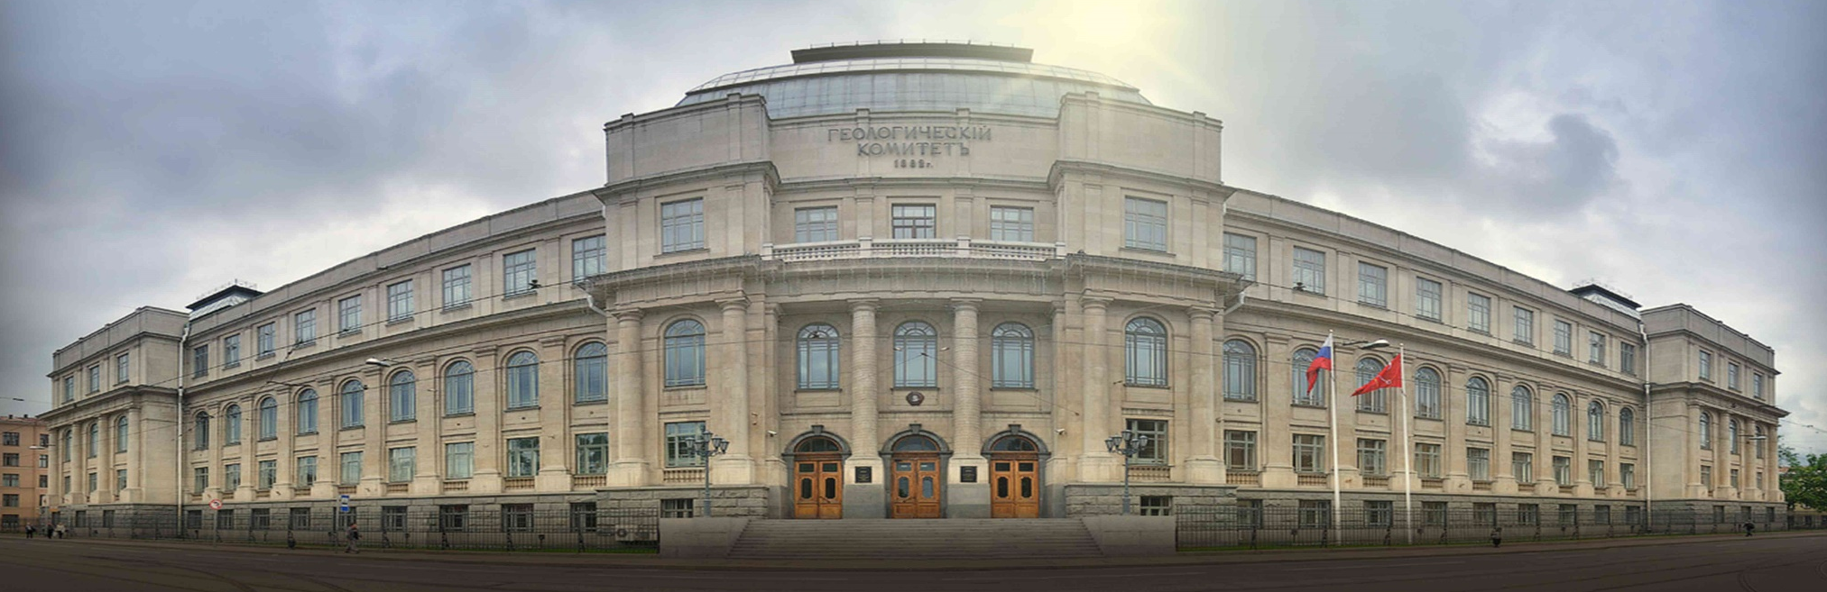
Состояние подготовки геофизических основ Госгеолкарты-1000/3 и -200/2: перспективы развития и использования глубинных профилей
Кашубин С.Н., Атаков А.И., Асламов Ю.В., Канунников В.А., Литвинова Т.П.,
Молодцов И.В., Эринчек Ю.М. (ФГБУ «ВСЕГЕИ»)
Всероссийское совещание «Состояние и перспективы развития государственного геологического картографирования территории Российской Федерации и ее континентального шельфа»
23-25 апреля 2019 г., Санкт-Петербург

Slide 2
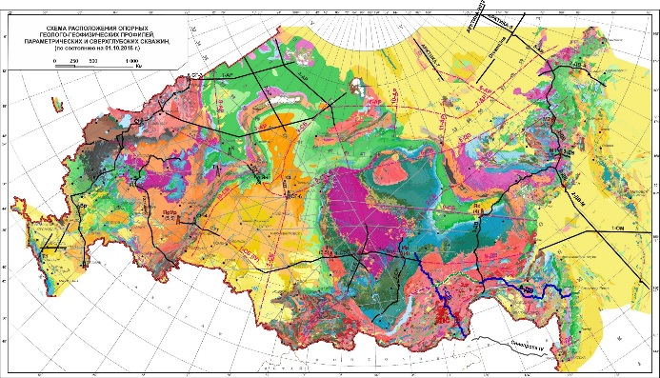
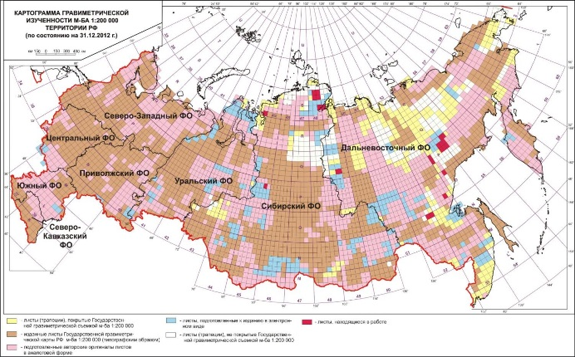
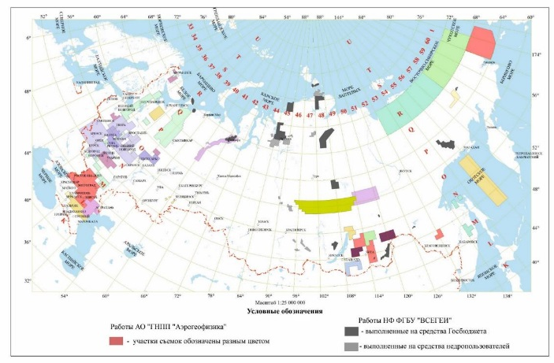
Государственное задание № 049-00013-19-00 на 2019 год
и плановый период 2020 и 2021 годов (от 28.12.2018 г.)
Создание государственной сети опорных геолого-геофизических профилей, параметрических и сверхглубоких скважин
Работы специального геологического назначения (гравиметрическая съемка и подготовка к изданию Государственных гравиметрических карт масштаба 1:200 000)
Комплексная аэрогеофизическая съемка масштаба 1:50 000 для обеспечения региональных геолого-съемочных работ масштаба 1:200 000

Slide 3



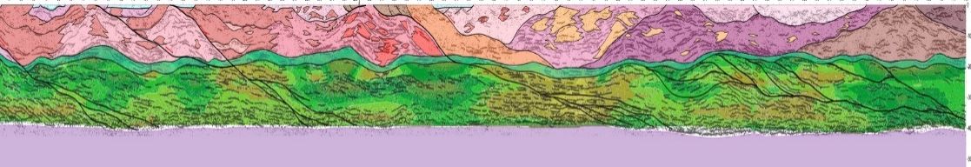
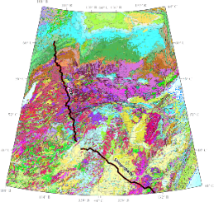
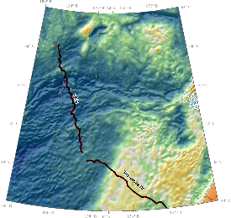
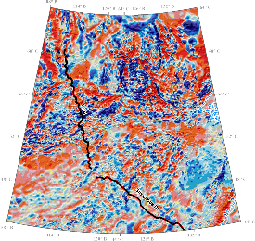
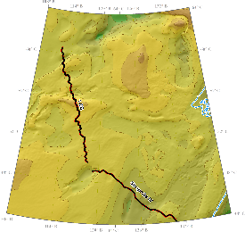
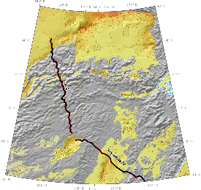
Основные направления геофизического обеспечения государственного геологического картографирования
Сейсмический разрез МОВ-ОГТ
Создание комплексных геолого-геофизических моделей земной коры и верхней мантии по опорным профилям
Создание комплектов карт глубинного строения как основы
3Д картографирования территории
Создание сводных и обзорных карт аномального магнитного поля и аномального поля силы тяжести масштаба 1:2 500 000
Создание геофизических основ Госгеолкарты-1000/3 и 200/2
Скоростной разрез ГСЗ
Разрез электрических сопротивлений
Плотностной разрез
Геологическая модель
100 км

Slide 4
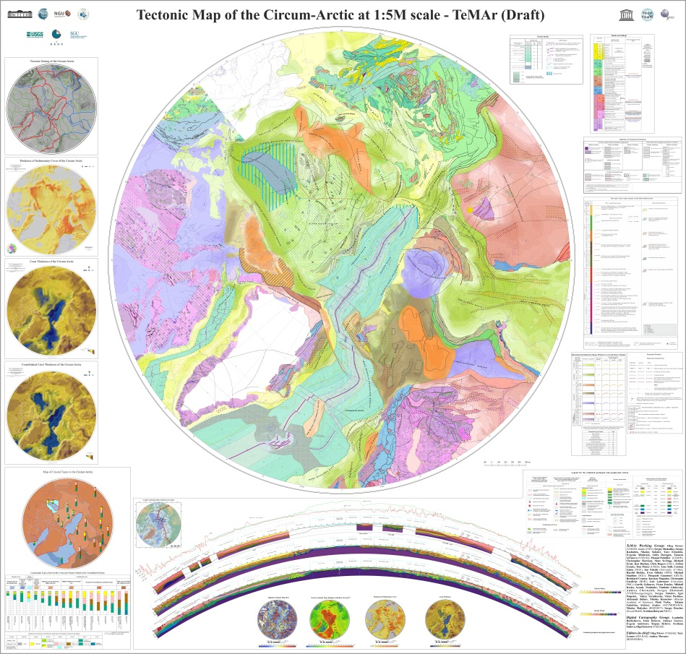
Основные направления геофизического обеспечения государственного геологического картографирования
Создание комплексных геолого-геофизических моделей земной коры и верхней мантии по опорным профилям
Создание комплектов карт глубинного строения как основы
3Д картографирования территории
Создание сводных и обзорных карт аномального магнитного поля и аномального поля силы тяжести масштаба 1:2 500 000
Создание геофизических основ Госгеолкарты-1000/3 и 200/2

Slide 5
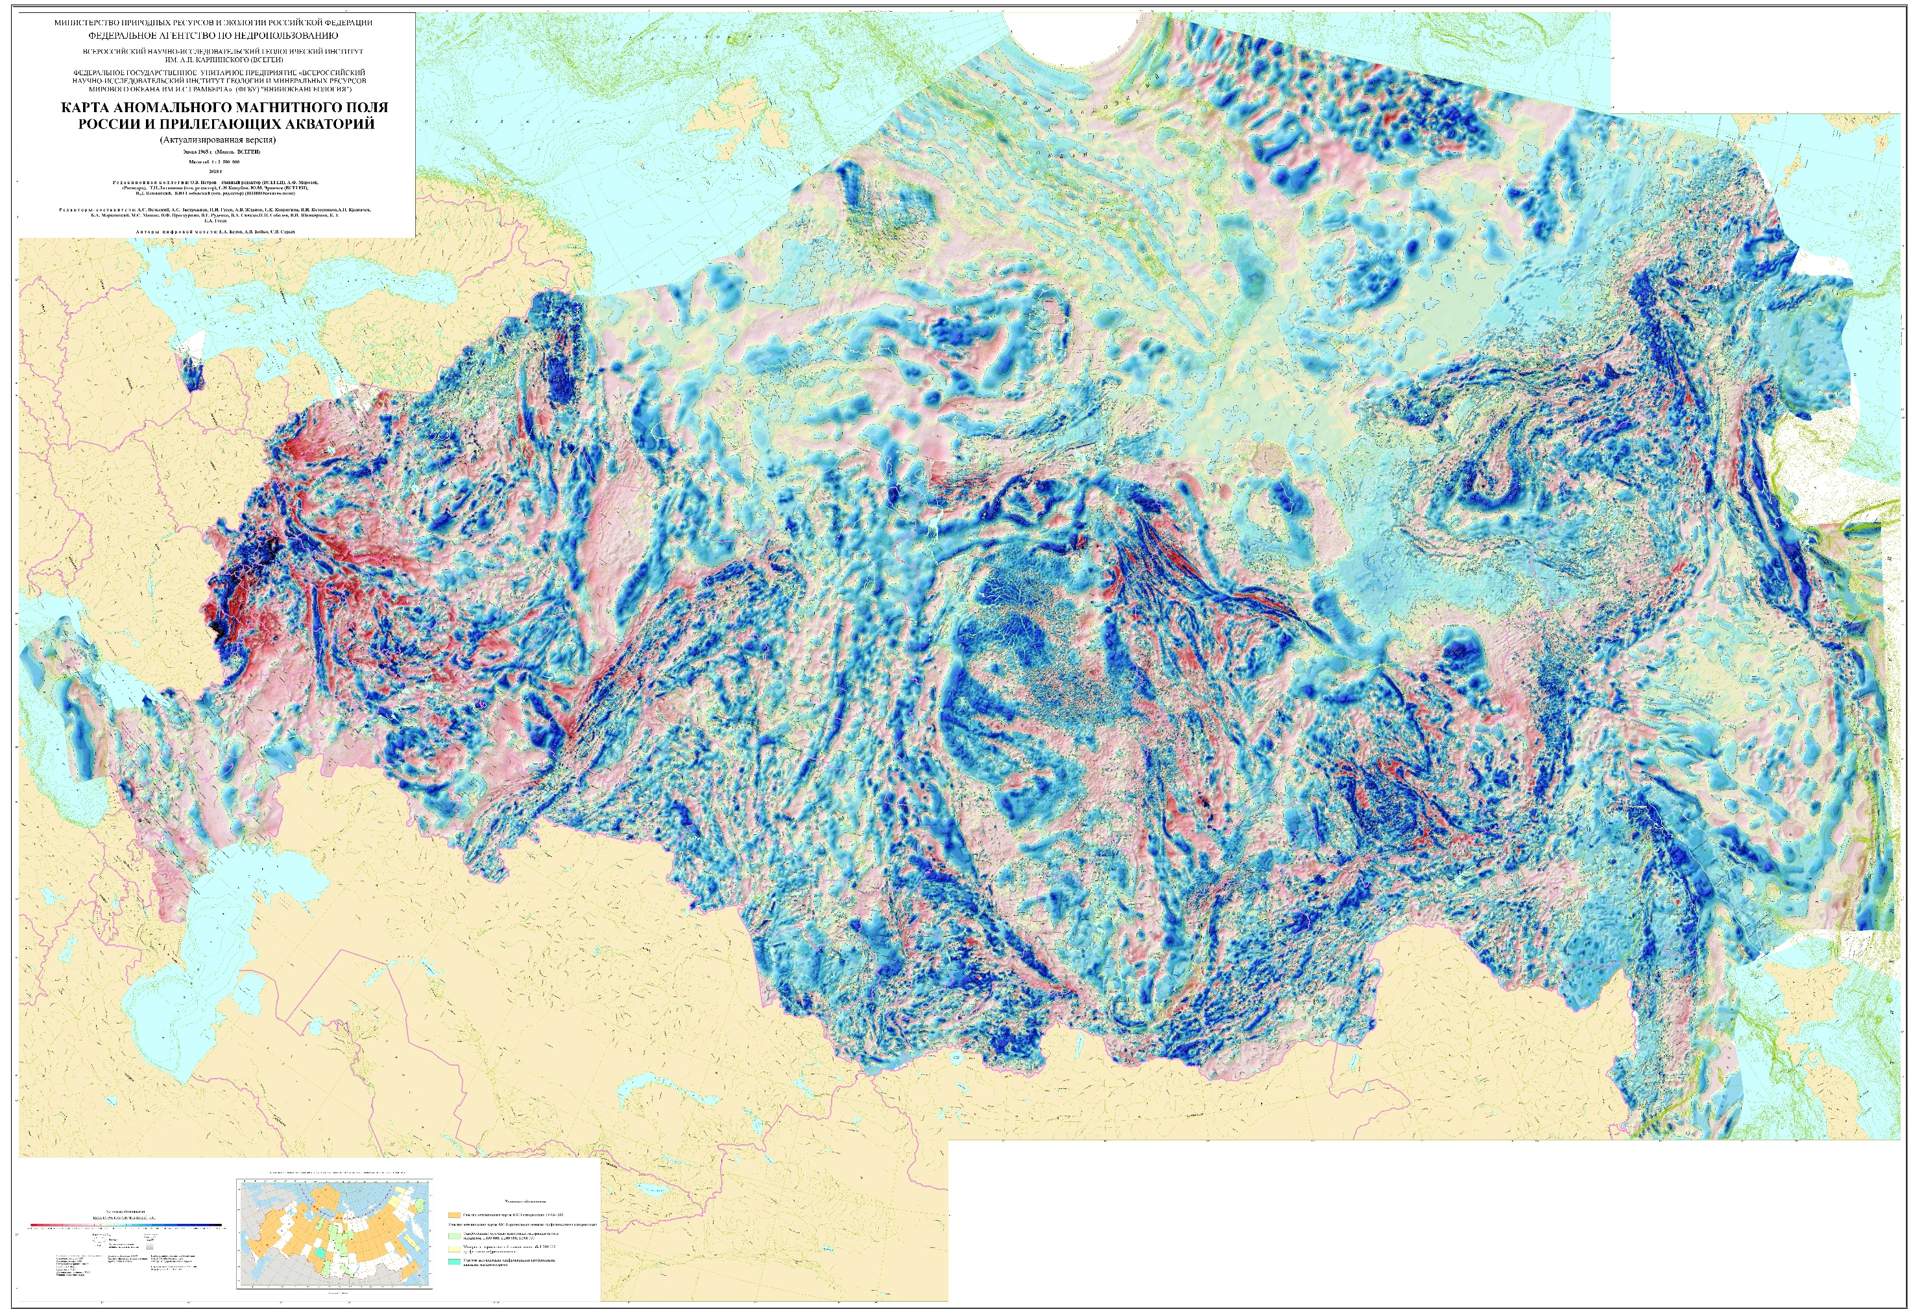
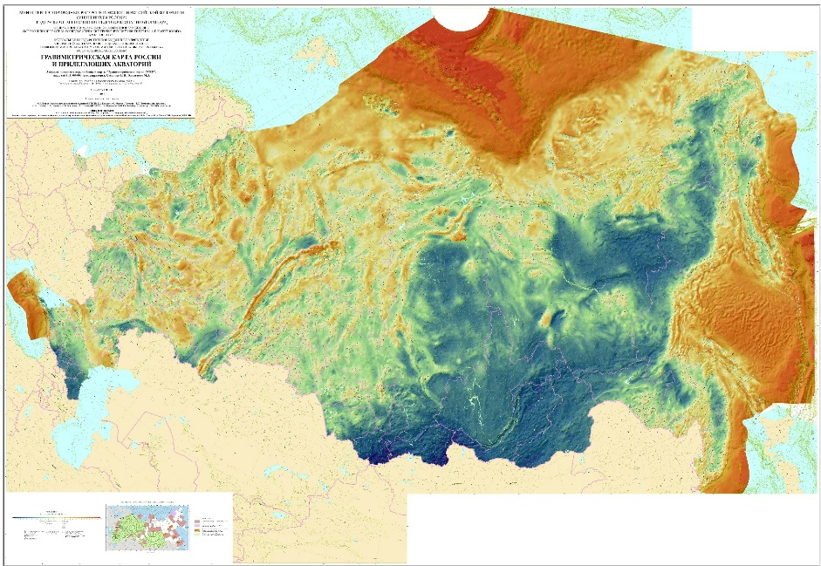
Основные направления геофизического обеспечения государственного геологического картографирования
Создание комплектов карт глубинного строения как основы
3Д картографирования территории
Создание комплексных геолого-геофизических моделей земной коры и верхней мантии по опорным профилям
Создание сводных и обзорных карт аномального магнитного поля и аномального поля силы тяжести масштаба 1:2 500 000
Создание геофизических основ Госгеолкарты-1000/3 и 200/2
Notes:
которые используются для решения широкого круга задач тектонического и литолого-петрографического районирования, выявления связи металлогенической специализации металлоносных зон с глубинным строением литосферы, для исследования складчатых областей, платформ, кристаллических щитов и массивов, поднятий и депрессий фундамента, глубинных разломов земной коры, областей накопления мощных толщ осадочных отложений, картирования структурно-формационных зон и крупных структур (в пределах структурных элементов I и II порядков), изучения зон активизации и стабилизации, изучения регионального метаморфизма и ряда других задач.

Slide 6
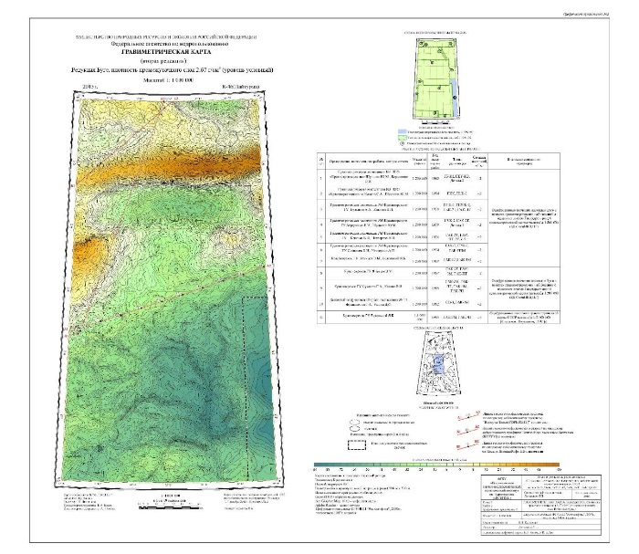
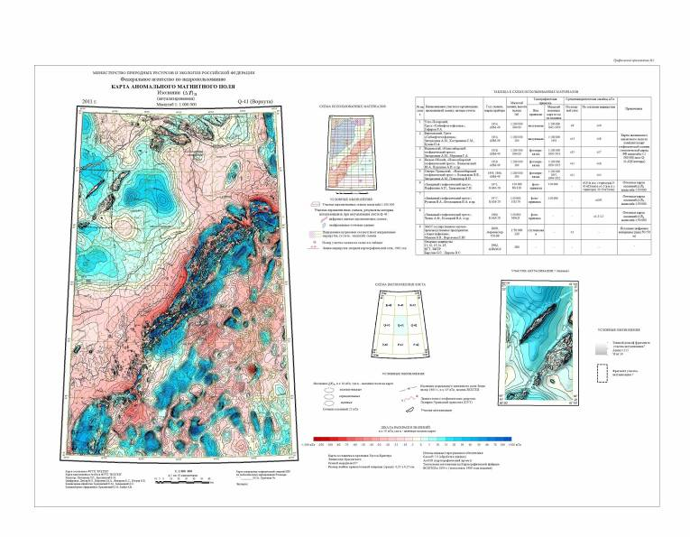
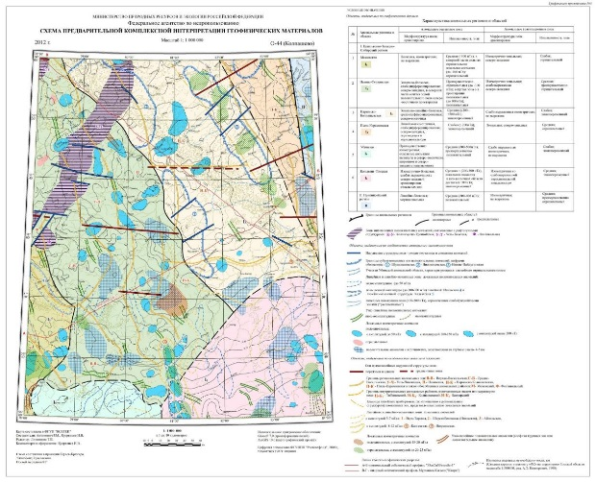
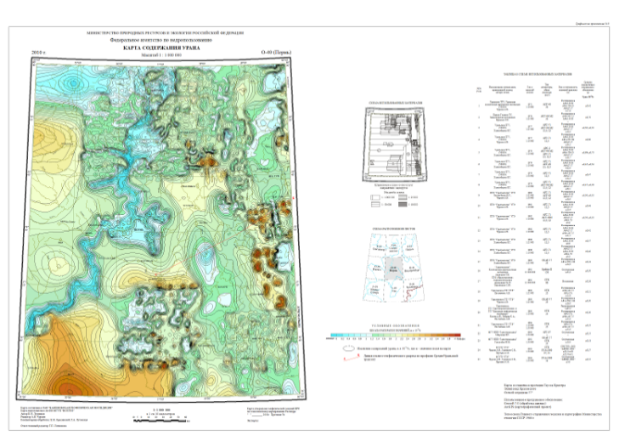
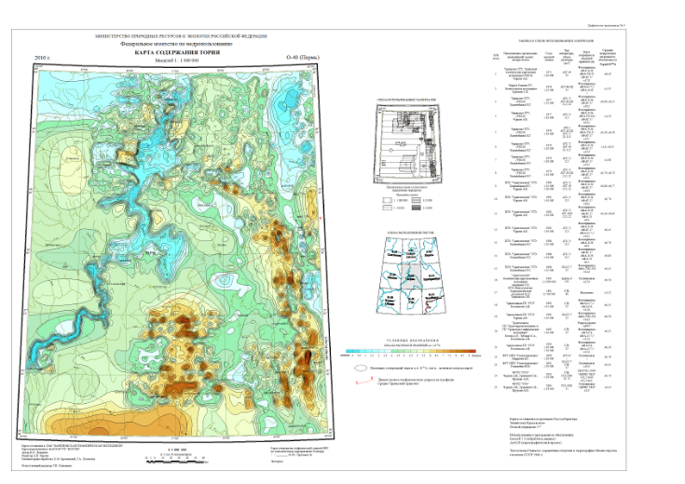
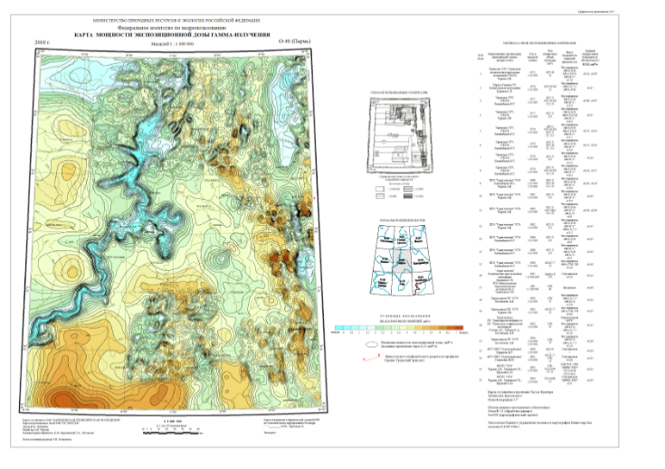
Основные направления геофизического обеспечения государственного геологического картографирования
Создание комплектов карт глубинного строения как основы
3Д картографирования территории
Создание комплексных геолого-геофизических моделей земной коры и верхней мантии по опорным профилям
Создание сводных и обзорных карт аномального магнитного поля и аномального поля силы тяжести масштаба 1:2 500 000
Создание геофизических основ Госгеолкарты-1000/3 и 200/2
Notes:
На этом направлении работ остановимся подробнее

Slide 7
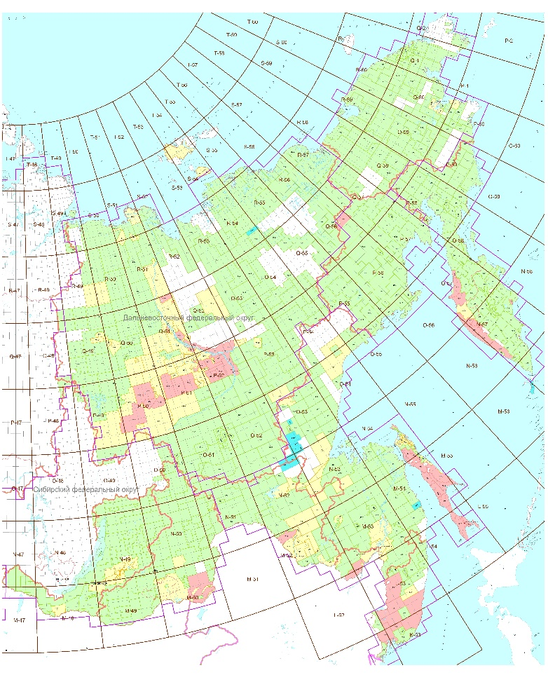
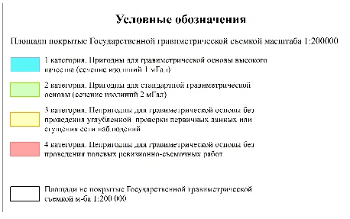
Основные направления работ при создании
геофизических основ Госгеолкарты-1000/3 и 200/2
Результаты ревизии ретроспективных гравиметрических
съемок масштаба 1:200 000 (на примере ДФО)
Создание гравиметрической основы Госгеолкарты
Создание геофизической основы ГК-200/2
Проведение комплексных аэрогеофизических съемок
Научно-методическое обеспечение
 | Категория 4 Низкое качество (конец 40-х – 1961г.) | Категория 3 Пониженное качество |  | Категория 2 Среднее качество (1962г.-1998г.) | Категория 1 Высокое качество (с 2000 года)
 |  | (конец 40-х – 1975 г.) | (1962г.-1980 г.)
Возможность использования для создания гравиметрической основы ГК-200/2 | Непригодны (требуется проведение полевых ревизионно-съемочных работ) | Непригодны (требуется проведение углубленной проверки первичных данных) | Пригодны при условии сгущения сети наблюдений | Пригодны для стандартной гравиметрической основы | Пригодны для гравиметрической основы высокого качества
Площадь, занимаемая съемкой данной категории в пределах ДФО ( в листах 1:200 000) | 107 листов (5%) | 86 листов (4%) | 94 листа (5%) | 1403 листа (72%) | 18 листов (1%)
Справочно: В ДФО всего листов масштаба 1:200 000 (суша и суша-море) – 1959, из них незаснято (частично заснято) –251 (13%)
Notes:
В рамках создания гравиметрической основы кроме проведения гравиметрических съемок и подготовки листов ГГК
выполняется ревизия ретроспективных Государственных гравиметрических съемок масштаба 1:200 000, оценка качества гравиметрических материалов для выявления съемок, не отвечающих современным требованиям создания гравиметрической основы Геологического Картографирования масштаба 1: 200 000 второго поколения.
Этот опыт необходимо распространить и на другие, вы первую очередь, аэрогеофизические съемки. Наличие информация о качестве геофизических данных позволила бы более корректно планировать и постановку новых объектов ГДП-200 и проведение комплексных аэрогеофизических работ.

Slide 8
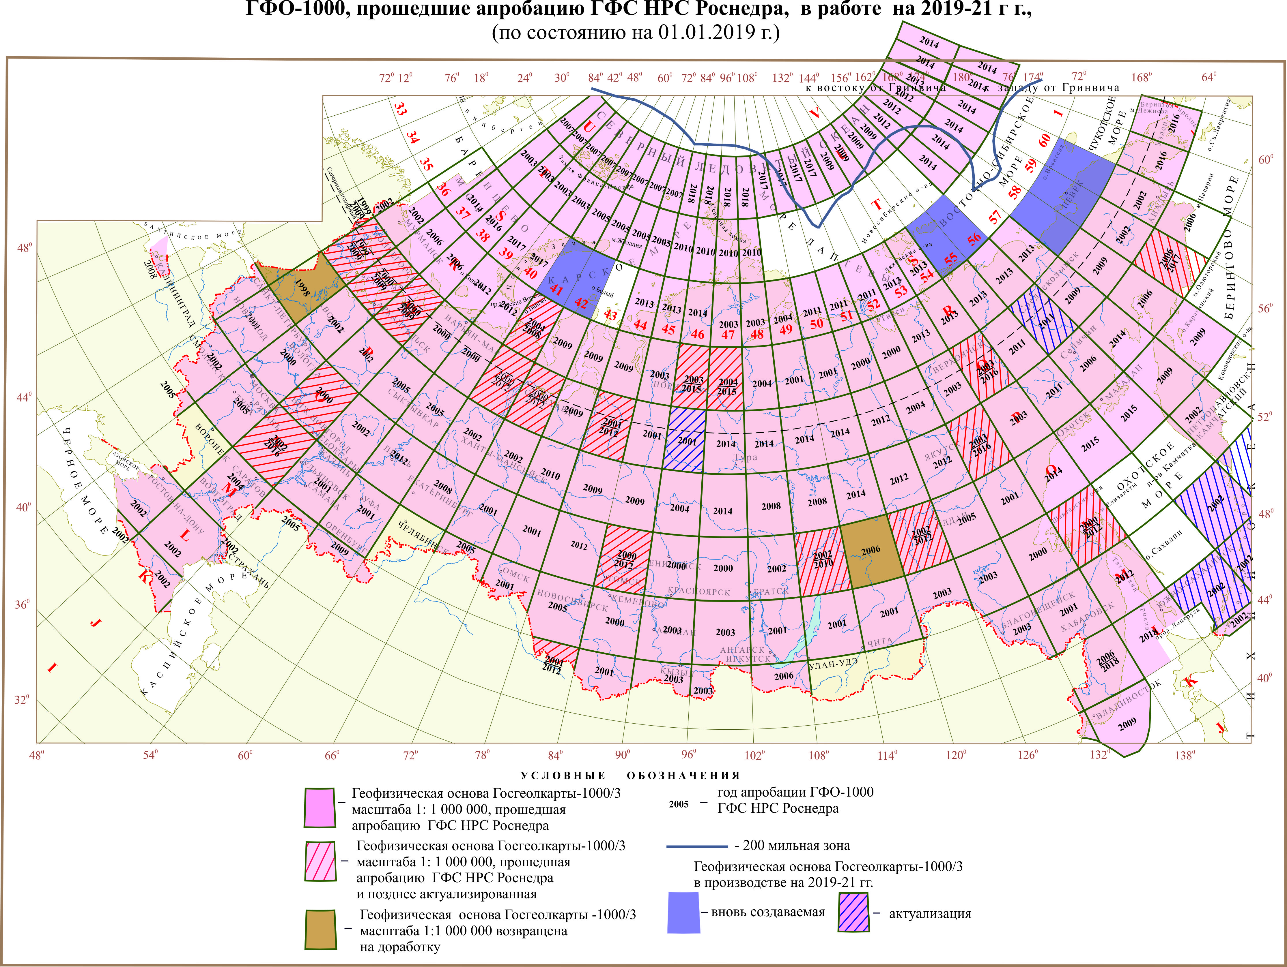
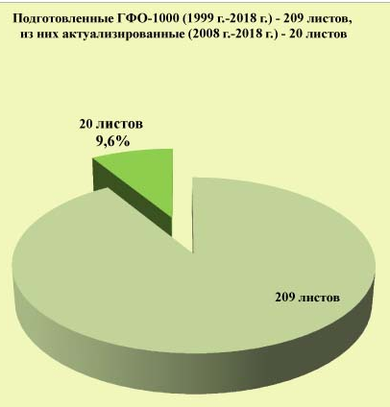
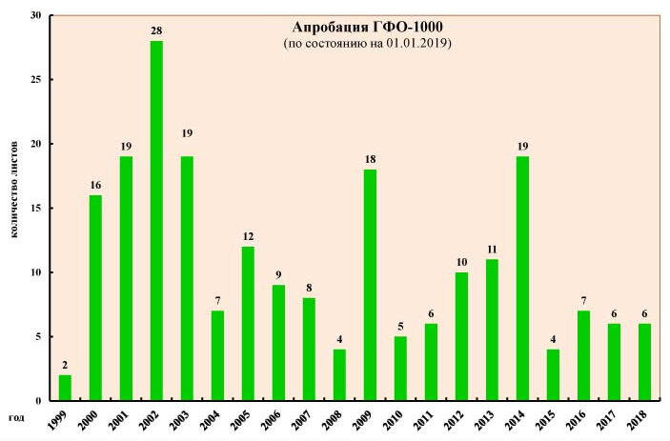
Основные направления работ при создании
геофизических основ Госгеолкарты-1000/3 и 200/2
Создание гравиметрической основы Госгеолкарты
Создание геофизической основы ГК-1000/3
Проведение комплексных аэрогеофизических съемок
Научно-методическое обеспечение
Notes:
ГФО-1000 1 поколения составлено по 209 комплектов, что составляет 90 % листов, из них актуализировано 20 листов - 9.6 % .
Содержательная часть ГФО-1000 определяется «Требованиями к геофизической основе Государственной геологической карты Российской Федерации масштаба 1:1 000 000», 2012)
Проведена «Ревизия геофизической основы ГГК-1000/3 с оценкой полноты, качества и возможности дальнейшего использования:
- доукомплектованы 53 комплекта (листа) ГФО-1000, составленные до 2006 г., не требующие существенных доработок и повторного рассмотрения ГФС НРС в электронном виде;
- переобработаны в ГИС-проекты комплекты ГФО-1000 в объёме 50 комплектов (листов)

Slide 9
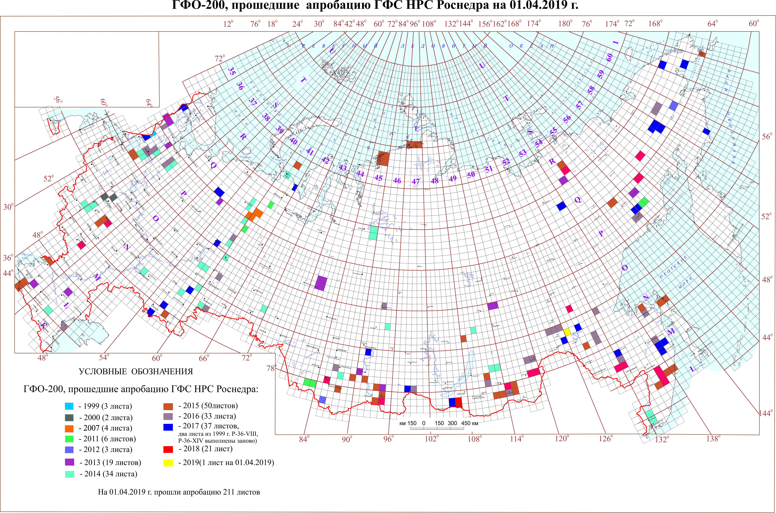
Основные направления работ при создании
геофизических основ Госгеолкарты-1000/3 и 200/2
Создание гравиметрической основы Госгеолкарты
Создание геофизической основы ГК-200/2
Проведение комплексных аэрогеофизических съемок
Научно-методическое обеспечение
количество листов ГФО
количество паспортов
перспективных объектов
Notes:
ГФО-200 составляет в настоящее время 211 номенклатурных листа или 20% от выполняемых работ по ГДП-200, наибольшее кол-во основ выполнено в 2015, в настоящее время темпы работ снижены более чем в 2 раза и достигли уровня 2013 года.
Что вполне закономерно привело, по-видимому к пропорциональному уменьшению кол-ва новых паспортов перспективных объектов с 43 в 2016 году до 24 в 2018 году ? При том, что в 5 раз с 24 до 110 увеличилось интенсивность новых редакций уже введенных паспортов.

Slide 10
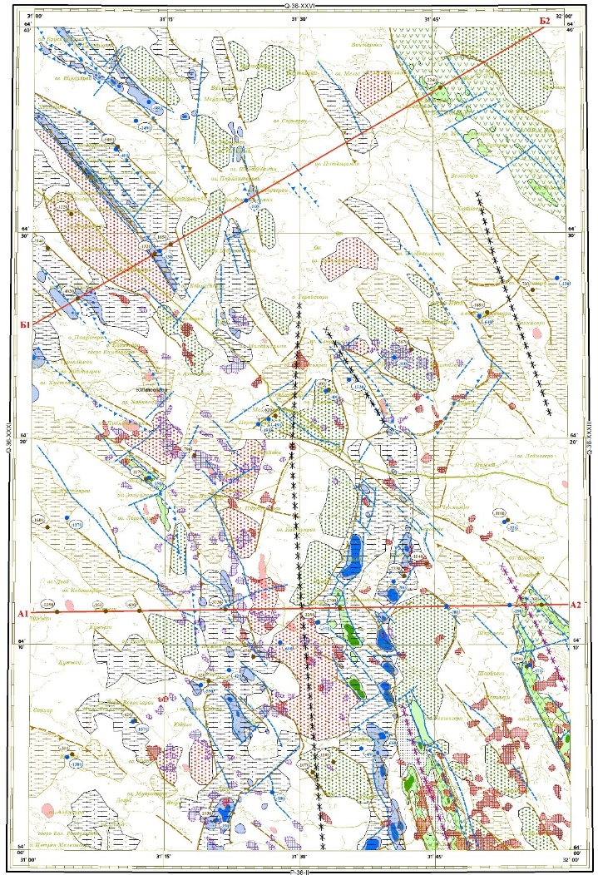
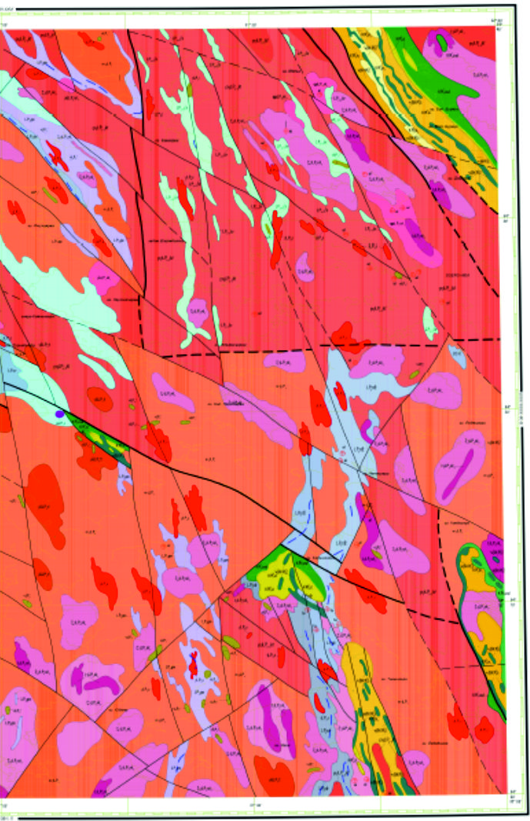
Основные направления работ при создании
геофизических основ Госгеолкарты-1000/3 и 200/2
Геологическая эффективность работ по созданию ГФО-200
(на примере листа Q-36-XXXII)
Материалы ГФО-200 позволили получить дополнительную информацию, уточняющую элементы геологического строения листа:
Закартировать разнонаправленные разрывные нарушения и определить преобладающие азимуты простирания их главных систем.
Выделить невскрытые эрозией гранитные массивы, толщи нижнепротерозойских терригенных осадков и реликты зеленокаменных структур.
По аномалиям силы тяжести выделить крупные складчатые формы.
Выделить серию локальных магнитных аномалий и провести классфикацию по природе их источников (железистые кварциты и титано-магнетит содержащие породы).
Выделить АГС аномалии с ториевой, урановой и калий-урановой природой – предположительно обусловленные приразломными зонами альбититов с редкоземельно-ториевой минерализацией, линейными зонами гидротермально-метасоматически измененных пород, характерных для золото- и урановорудных объектов.
Уточнить позицию основных супракрустальных структур и генерализованных разломов.
По линиям двух геолого-геофизических разрезов установить элементы глубинного строения территории.
Схема предварительной комплексной интерпретации
геофизических данных по листу Q-36-XXXII
Предварительная карта дочетвертичных
образований по листу Q-36-XXXII
Зубов Е.И. и др.,
ФГБУ ВСЕГЕИ, 2016 г.
Житникова И.А. и др.,
ФГБУ ВСЕГЕИ, ГГУП СФ Минерал, 2018 г.
Notes:
Геологическая эффективность работ по созданию ГФО-200 можно проиллюстрировать примером работ по листу Q36-32, где по геофизическим данным закартированы разрывные нарушения, выделены невскрытые гранитные массивы, реликты зеленокаменных поясов, приразломные зоны альбититов с редкоментальной минерализацией и многое другое.

Slide 11
Основные направления работ при создании
геофизических основ Госгеолкарты-1000/3 и 200/2
СТРУКТУРА РАБОТ ПОДГОТОВИТЕЛЬНОГО ЭТАПА
УГЛУБЛЕННАЯ ОЦЕНКА ИЗУЧЕННОСТИ
СОЗДАНИЕ ФАКТОГРАФИЧЕСКИХ БАЗ ДАННЫХ ПО ИТОГАМ ПРЕДШЕСТВУЮЩИХ РАБОТ
СОЗДАНИЕ КОМПЛЕКТА ПРЕДВАРИТЕЛЬНЫХ КАРТ
Создание гравиметрической основы Госгеолкарты
Создание геофизической основы ГК-200/2
Проведение комплексных аэрогеофизических съемок
Научно-методическое обеспечение
СОЗДАНИЕ ДИСТАНЦИОННОЙ ОСНОВЫ
СОЗДАНИЕ ГЕОХИМИЧЕСКОЙ ОСНОВЫ
  опережающими геохимическими работами
  по ретроспективным материалам
СОЗДАНИЕ ГЕОФИЗИЧЕСКОЙ ОСНОВЫ
  опережающими геофизическими работами
  по ретроспективным материалам
АНАЛИЗ И ИНТЕРПРЕТАЦИЯ МАТЕРИАЛОВ
РАЗРАБОТКА РАБОЧЕЙ ЛЕГЕНДЫ
ОПРЕДЕЛЕНИЕ ПЕРВООЧЕРЕДНЫХ ЗАДАЧ ГДП
ПРОЕКТИРОВАНИЕ
Notes:
Создание ГФО входит в структуру работ подготовительного этапа создания комплектов ГК-200/3 для последующего анализа, интерпретаци и определение задач ГДП.
Однако для качественного создания ГФО уже в процессе работ требуется наличие углубленной оценки изученности и комплекта предварительных карт геологического содержания, с одной стороны.

Slide 12
Основные направления работ при создании
геофизических основ Госгеолкарты-1000/3 и 200/2
Состав Геофизической основы ГК-200/2
Создание гравиметрической основы Госгеолкарты
Создание геофизической основы ГК-200/2
Проведение комплексных аэрогеофизических съемок
Научно-методическое обеспечение
Комплексная
аэрогеофизическая
съемка
Ретроспективные
геофизические
данные
Картографический блок
геофизические карты, формализованные трансформации, классификации, районирование по типам полей
Интерпретационный блок
целевые трансформации, моделирование, прогнозирование
1 - 1.5 года
Актуальная геологическая интерпретация
комплект предварительных карт и схем
особенности геологического строения
Notes:
С другой стороны, эффективность ГФО снижается из-за того, что важные этапы геолого-съемочных работ проходят без использования основных результатов геофизических работ.

Slide 13
Создание геофизической основы ГК-200/2
Подготовительный период
Геофизическое обеспечение подготовительного периода
Создание фактографических баз данных по итогам предшествующих работ. Создание комплекта предварительных карт геологического содержания.
Проведение опережающих геофизических съемок.
Обработка ретроматериалов.
Или
Комплект предварительных карт и схем геологического содержания.
ЦМ геофизических полей
Интерпретация комплекса геолого-геофизических данных (в т.ч. ЦМ геофизических полей) с использованием предварительных карт геологического содержания.
Уточнение особенностей геологического строения на основе анализа геологических данных и результатов работ по геофизическому, геохимическому и дистанционному обеспечению настоящего этапа.
Предварительные схемы структурно-тектонической направленности.
Предварительные схемы размещения перспективных участков.
Геологический отчет, содержащий, в частности, рекомендации по постановке наземных геофизических работ на опорных и перспективных участках.
Техническое задание и СФР на производство ГСР-200.
3. Рекомендации по постановке наземных геофизических работ на опорных и перспективных участках.
Notes:
Для повышения эффективности использования ГФО при создании комплектов карт ГК-200 необходимо совершенствование нормативно-методических документов регламентирующих проведение геолого-съемочных работ.
На этом слайде представлена схема согласования работ по геофизическому обеспечению с другими видами работ подготовительного этапа. В настоящее время из-за несогласованности видов работ по времени связи, выделанные красными стрелками практически не реализуются.
В предлагаемой нами схеме организации работ геофизические материалы могут быть не только эффективной основой картографирования, но и участвовать в планировании и постановки объектов ГДП-200.

Slide 14
Создание геофизической основы ГК-200/2
геологические материалы
Геофизические данные
Геологические критерии
Геофизические признаки
Модель рудного узла
Глубинные и структурные факторы
Литология, метоморфические, Метосамотические изменения
Глубинные геофизические структуры
Линеаменты геофизических полей
Радиогеохимические зональности
Карты Прогноза на основе геолого-геофизических моделей
построенных с использованием
литолого-стратиграфических, магматических, структурных,
метаморфических, метасоматических факторов контролирующих распределение ПИ
Notes:
А так же использоваться для оценки минерагенического потенциала территории на основе неформализованного прогноза с использованием физико-геологических моделей рудных полей и узлов.

Slide 15
Создание геофизической основы ГК-200/2
Геолого-геофизические модели Наталкинского, Омчакского и Павликского рудных полей (Омчакский рудный узел)
Условные обозначения:
а б
Выходящие на поверхность (а) и невскрытые эрозией (б) гранитные массивы
Линзы «базификации», вулканогенно-терригенных толщ, проявленные положительными
аномалиями гравитационного поля
Штоки интрузивных пород, трубки взрыва (?), выраженные локальными аномалиями магнитного поля изометричной формы
Площади распространения орговикованных (пирротинизированных) пород, выраженных положительными аномалиями магнитого поля: а - слабоинтенсивными; б - интенсивными (над скрытыми массивами гранитоидов повышенной основности)
а б
Площади развития пород, относительно обогащенных калием и ураном (K и К+U классы на карте вторичной р/х зональности)
Участки наибольших метасоматических изменений, выраженнные ореолами аномальных значений разности вторичных составляющих К и Th (в ед. стандарта): а - 1-2; б - 2-3; в > 3
Оси линейных зон метасоматических преобразований, выраженнных ореолами аномаль-ных значений разности вторичных составляющих калия и тория
Предполагаемые разломы, выраженные зонами повышенных градиентов гравитационного поля
Разрывные нарушения, выделенные по комплексу геофизических данных
Кольцевые морфоструктуры, выделенные по элементам гидросети
Месторождения (а), проявления (б) и пункты минерализации (в) золота
а б в
Рудные зоны Наталкинского, Омчакского и Павликского месторождений
Границы преимущественного развития разломов СЗ простирания
Notes:
Примером таких работ является Геолого-геофизическое моделирование Омчакского рудного узла в результате которого установлены магматические, структурные, литолого-стратиграфические и метасоматические факторы распределения штокверковые месторождения в черносланцевых толщах и месторождения золото-порфирового типа.
Литолого-стратиграфические. Связь рудной минерализации с отложениями атканской свиты (P₂at). По АГС данным породы P₂at выделяются аномальной калий-урановой составляющей, которую лучше всего подчеркивает карта вторичной радиохимической зональности, построенная по стандартной технологии «АРК».
Магматические. Наличие вскрытых и предполагаемых (по отрицательным аномалиям гравитационного поля и положительным – магнитного) гранитоидных массивов в обрамлении всех рудных полей. В пределах Наталкинского рудного поля кроме пирротиновой минерализации локальными повышениями ΔТа фиксируются скопления даек спессартитов и диоритовых порфиритов предрудной фазы внедрения, а вдоль зоны «транзитных» СЗ разломов – штоки пород повышенной основности (изометричные магнитные аномалии).
Структурные. Рудное поле локализуется в узле сочленения СЗ и СВ систем разрывных нарушений, фрагментарно проявленных во всех геофизических полях. Оперяющие их более мелкие разнонаправленные минерализованные трещины и разрывы косвенно можно проследить по «вторичным» компонентам радиохимического поля, картирующим участки наиболее измененных пород.
Метаморфические и метасоматические. Вкрест простирания рудного поля выделяются три метаморфические зоны: внешняя – биотит-пирротиновая, промежуточная – хлорит-марказитовая и внутренняя – мусковит-пиритовая. Последняя непосредственно переходит в ореол околорудных изменений (серицитовые, альбит-карбонат-кварцевые метасоматиты). Указанные образования фиксируются по АГС данным относительным повышением вклада калиевой и (в меньшей степени) – урановой компоненты в интегральное гамма-поле..

Slide 16
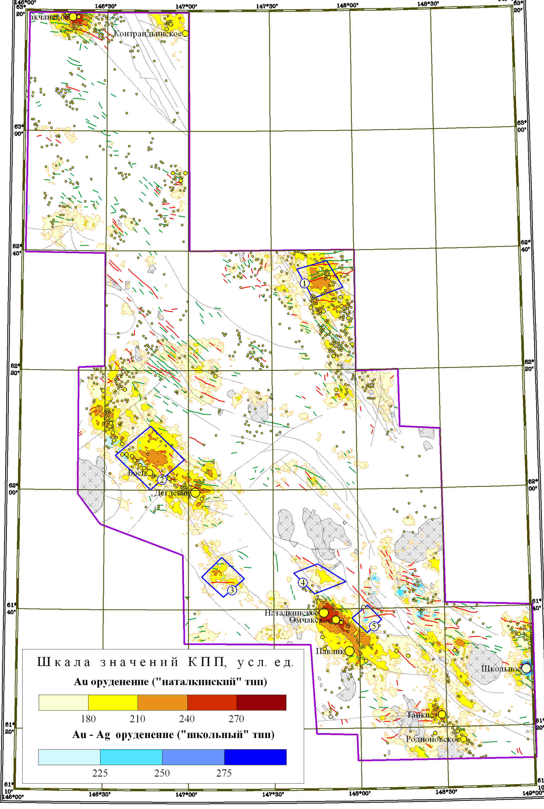
Создание геофизической основы ГК-200/2
Выявленные геофизические признаки локализации эталонных РУ и РП были использованы как базовые для прогнозной оценки территории на соответствующие типы оруденения. Выделение перспективных участков выполнено по значениям «комплексного параметра перспективности» (КПП – сумма благоприятных признаков с учетом условной оценки их веса).
При формировании эталонных выборок учитывалось, что все коренные Au месторождения региона принадлежат золото-кварцевой и золото-сульфидно-кварцевой формациям, но по геологической позиции, минерально-морфологическому типу рудных тел и масштабу оруденения они делятся на три основные группы: крупно-объемные штокверковые месторождения в черносланцевых толщах (Наталкинское, Дегдеканское), кварцево-жильные месторождения золота (Игуменовское, Бодрое) и месторождения золото-порфирового типа (Школьное). Однако, по набору геофизических признаков, оцененных как наиболее информативные, существенных отличий у объектов двух первых групп не установлено и они были объединены. В итоге для формализованных прогнозных построений использовались два типа рудных эталонов, условно названных «наталкинский» и «школьный».
1- месторождения золота (а – крупные, б – средние, в – мелкие); 2 – проявления (а) и пункты минерализации (б); 3 – геохимические типы оруденения: а – Au, б – Au-Ag; 4 – дайки: а – кислого состава, б – основного; 5 – разломы; 6 – контуры гранитоидных массивов; 7 – контур аэрогеофизической съемки; 8 – контуры и номера перспективных участков: 1 – Лево-Бередехский, 2 – Майский, 3 – Тирехтяхский, 4 – Ытырганский, 5 – Порфировый.
Notes:
Выявленные геофизические признаки локализации рудных полей и узлов далее можно использовать как базовые для прогнозной оценки территории на соответствующие типы оруденения. Такой подход к использованию геофизических основ требует детального понимания геологического строения.

Slide 17
Создание геофизической основы ГК-200/2
Производство ГСР-200
Геофизическое обеспечение
производства ГСР-200
Проектирование.
Полевые работы (1-2 полевых сезона).
Лабораторно-аналитические работы.
Проектирование, в части касающейся геофизического обеспечения.
Полевые наземные геофизические работы (1-2 полевых сезона).
Создание авторского варианта комплекта Госгеолкарты-200 с использованием результатов работ по геофизическому, геохимическому и дистанционному обеспечению настоящего этапа.
Интерпретация комплекса геолого-геофизических данных с учетом результатов полевых геолого-геофизических работ и полученных на данном этапе уточненных карт и схем геологического содержания.
Комплект материалов ГФО-200:
Схемы структурно-тектонической направленности.
Схемы размещения перспективных площадей и их ранжирование.
Геолого-геофизические разрезы.
1. Геологический отчет.
2.Авторский вариант комплекта Госгеолкарты-200.
Апробация авторского варианта комплекта Госгеолкарты-200 на НРС Роснедра.
Апробация ГФО-200 на ГФС НРС Роснедра.
Notes:
Геофизические методы могут существенно повысить информативность комплектов ГК-200 и на этапе производства геолого-съемочных работ. Для этого необходимо одновременно проектировать полевые геолого-съемочные и наземные геофизические работы, используя их результаты на этапе создания авторского комплекта карт

Slide 18
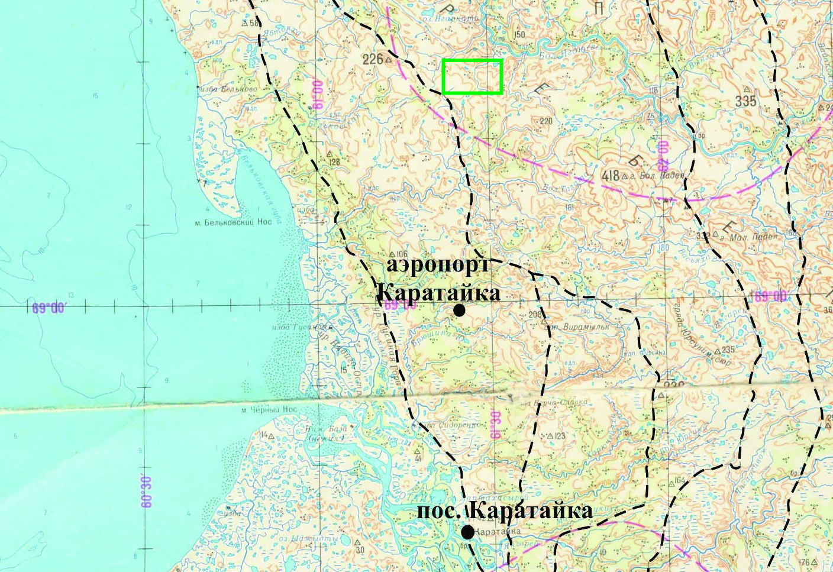
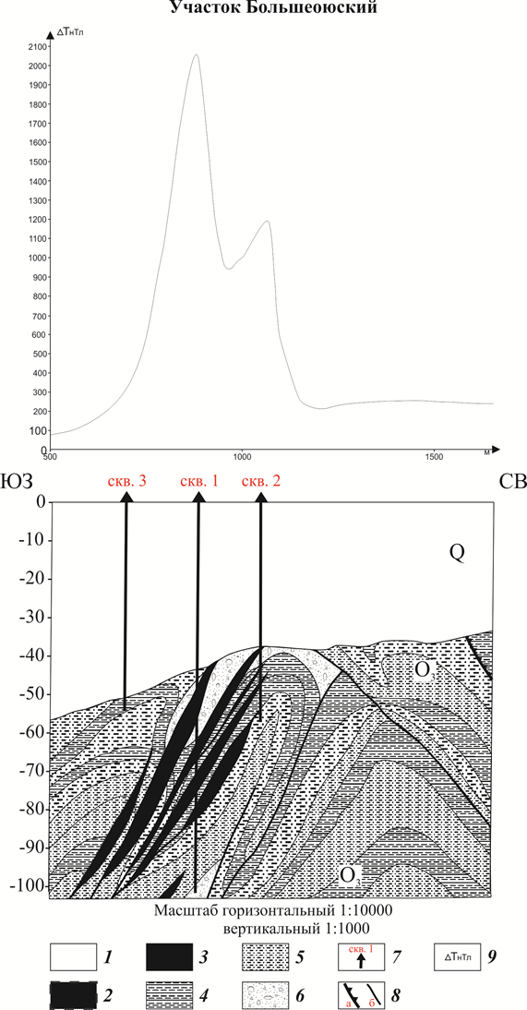
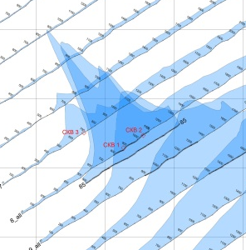
Геофизическая основа на этапе производства ГДП-200
В результате проведения детальных геолого-геофизических работ на Большеоюском участке Оюско-Янгарейской площади было выявлено проявление Fe-Mn руд
Notes:
Примером таких работ была наземная магнитометрическая съемка выполненная в 2018 году на Пайхое, где по рекомендации геофизики были заложены 2 скважины, вскрывшие Fe-Mn проявление.
3-я скважина, пробуренная без рекомендаций геофизики, к сожалению, оказалась пустой.

Slide 19
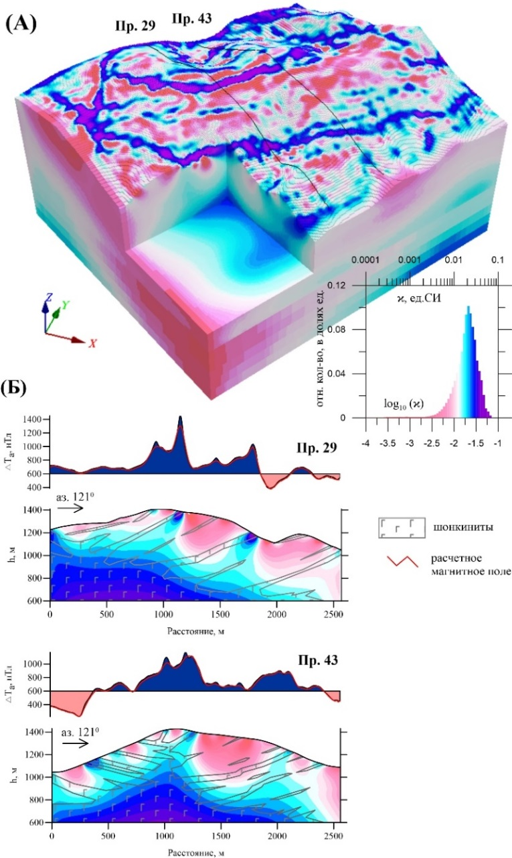
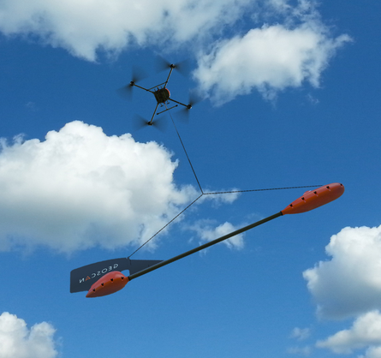
Геофизическая основа на этапе производства ГДП-200
Беспилотные аэромагнитометрические съемки
Notes:
На этом этапе геофизического обеспечения целесообразно использовать отечественные беспилотные технологии проведения магнитометрических съемок.
За последние несколько лет уже прошедшие апробацию в разных физико-географических условиях на урановых и золоторудных объектах.

Slide 20
Геофизическая основа на этапе производства ГДП-200
, м
Пример наземных
электроразведочных работ
методом ВП-СГ
Notes:
В этом году запланированы наземные полевые работы на Рассошинской площади в том числе наземными методами элетроразведки, необходимые для выявление связи геофизических аномалий с контактовыми и метасоматическими процессами, заверки перспективных структур на медное, молибденовое и золотое оруденение.

Slide 21
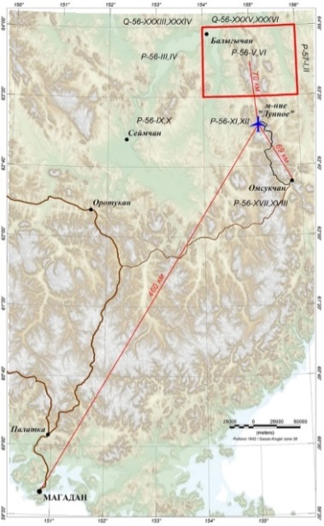
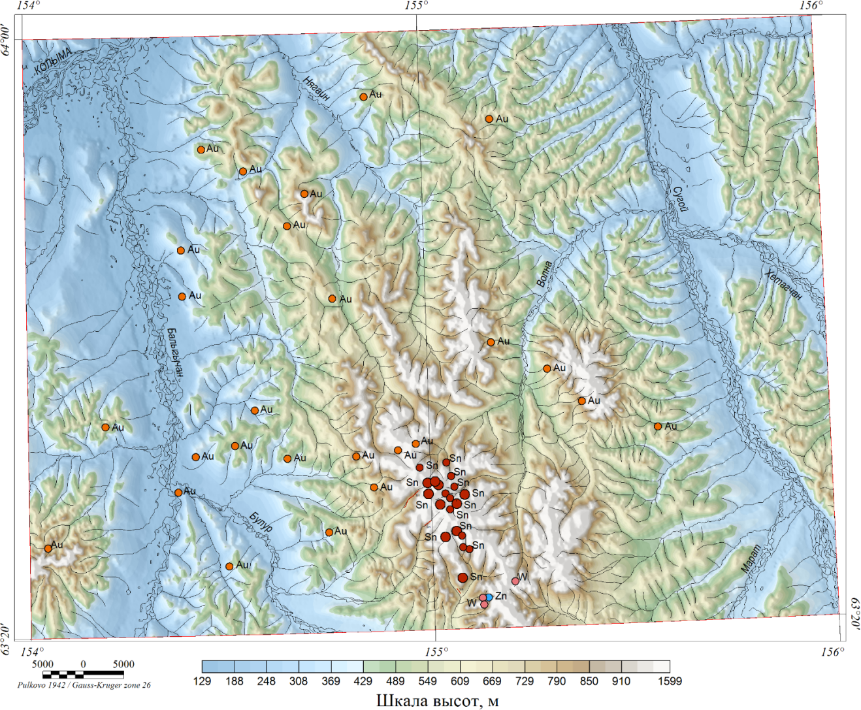
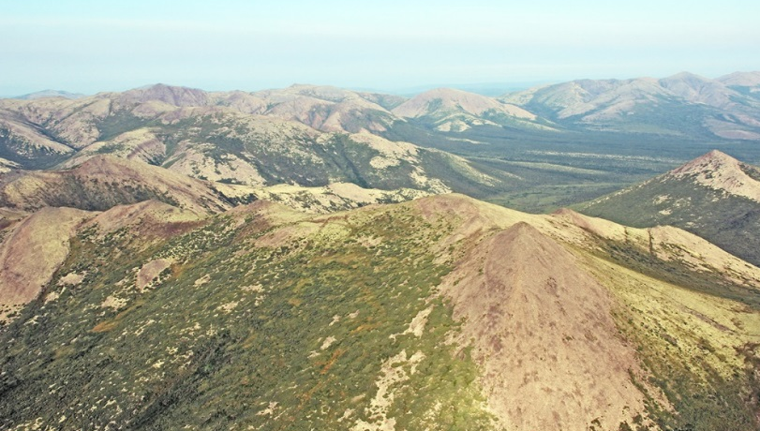
Основные направления работ при создании
геофизических основ Госгеолкарты-1000/3 и 200/2
Особенности проведения аэрогеофизических съемок
Создание гравиметрической основы Госгеолкарты
Создание геофизической основы ГК-200/2
Проведение комплексных аэрогеофизических съемок
Научно-методическое обеспечение
Notes:
Другим направлением работ для создания геофизических основ является проведение комплексных аэрогеофизических съемок. Этот вид работ устойчиво на протяжении многих лет демонстрирует высокую эффективность, особенно после включения его в состав объектов ГДП-200
В последнее время, работы выполняются на значительном удалении от развитой инфраструктуры в условиях сильно изрезанного горного рельефа.

Slide 22
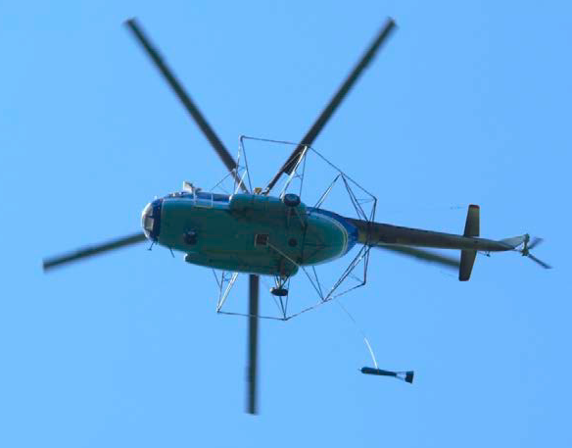
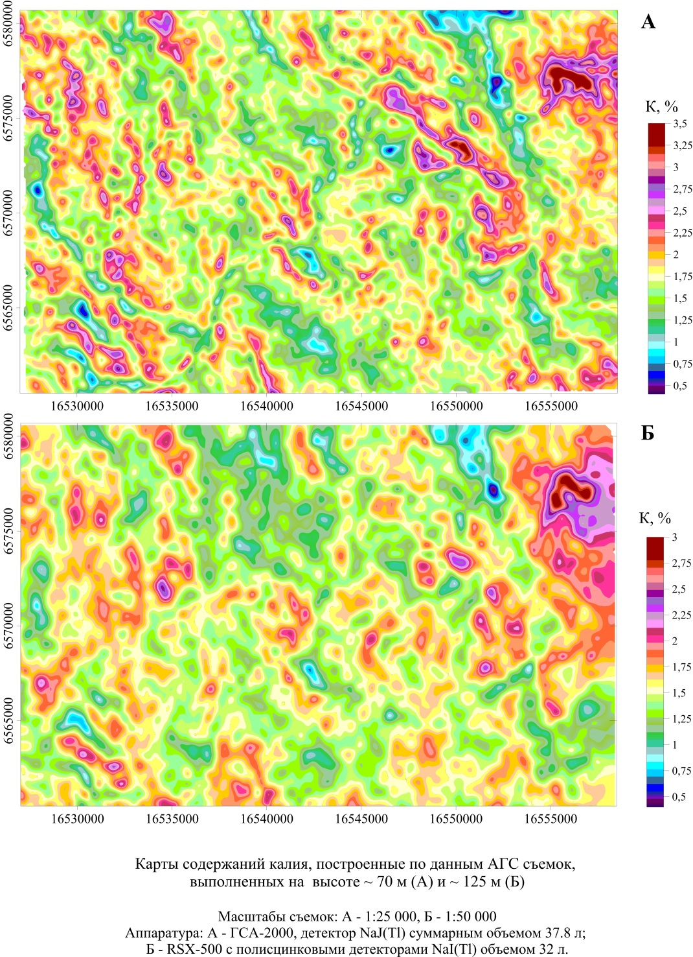
Проведение комплексных аэрогеофизических съемок
МИ-8
3-х методная съемка
магнитометрический комплекс
аэрогамма-спектрометр
ДИП (аэроэлектроразведочная система дипольного индуктивного профилирования)
буксируемая
гондола
Сравнение карт содержания калия
по данным АГС съемок на разных высотах
трос-кабель 70 метров
съемка на высоте 70 м
съемка на высоте 125 м
Notes:
При выполнении 3-х-методных работ (магнитка-спектрометрия-дипольное индуктивное профилирование) используются тяжелые вертолеты МИ8 с измерительной системой буксируемой на 70 метровом кабель-тросе, что в условиях горной местности существенно ограничивает возможности обтекания рельефа и ухудшает качество гаммаспектрометрии.

Slide 23
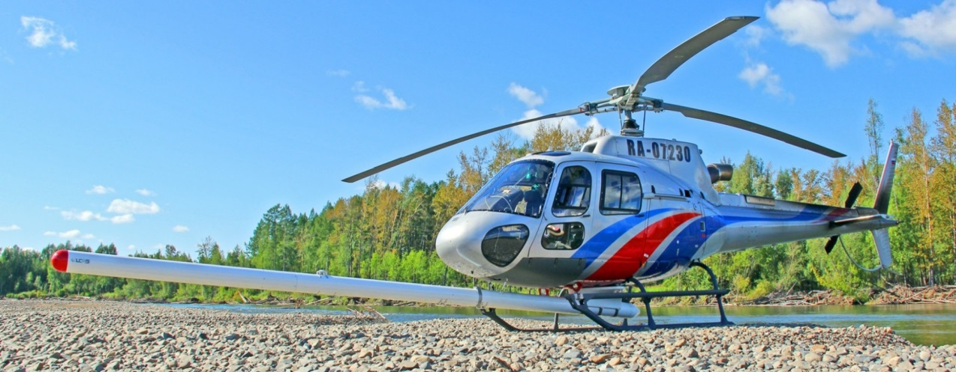
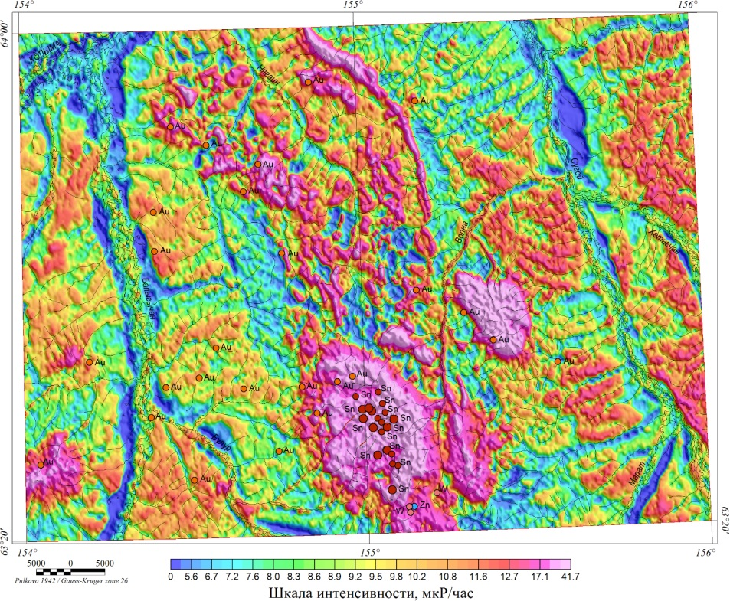
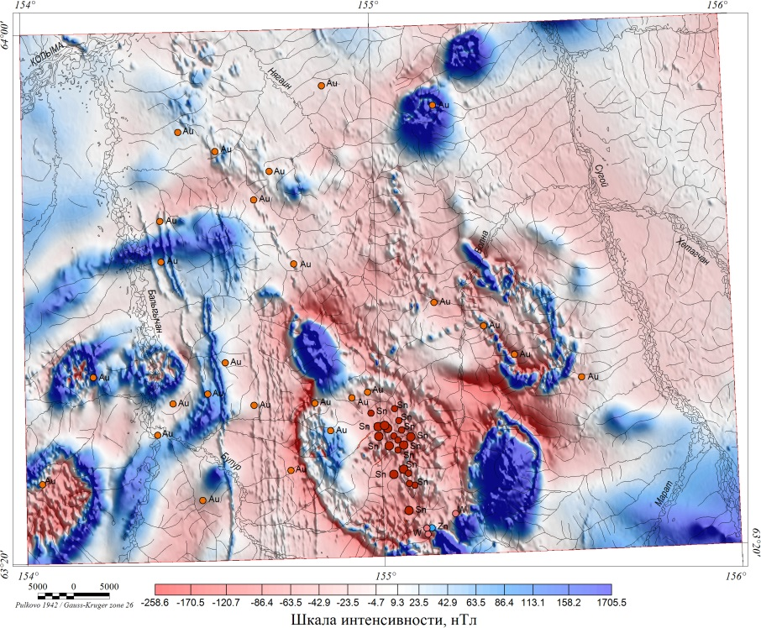
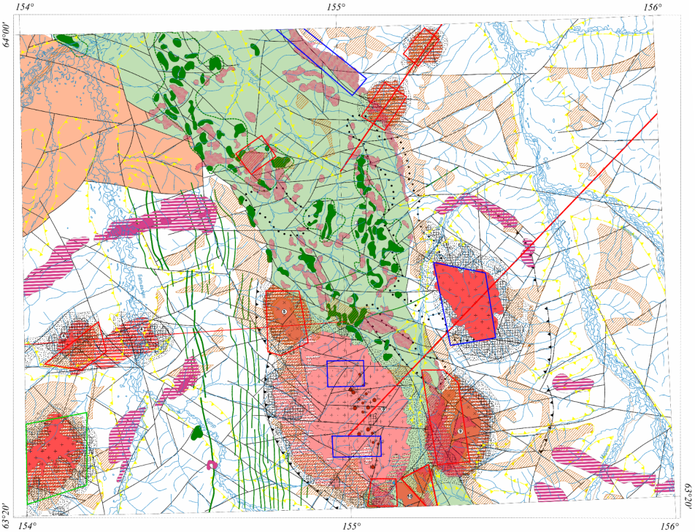
Проведение комплексных аэрогеофизических съемок
Eurocopter – AS350
2-х методная съемка
магнитометрический комплекс
аэрогамма-спектрометр
Карта мощности экспозиционной дозы
Карта магнитного поля
Схема предварительной интерпретации
Notes:
В случае 2-х-методной съемки (без аэроэлектроразведки) могут применяться легкие и экономичные носители с возможностью более детального обтекания рельефа и получения съемок с большим разрешением.
Перспективы развития технологии аэрогеофизических съемок заключаются в использовании облегченного аэроэлетроразведочного оборудования, предназначенного для экономичных носителей, а так же в 2-х-этапности проведения полевых работ: на первом этапе – 2-х-методой съемкой с детальным обтеканием рельефа и выделением участков для проведения детализационных работ с использованием наземных или аэроэлектроразведочных методов.

Slide 24
Основные направления работ при создании
геофизических основ Госгеолкарты-1000/3 и 200/2
Методическое сопровождение работ
контроль соответствия технологий, ресурсов, объемов и качества Техническому заданию
согласование объективных противоречия между производительностью, безопасностью и информативностью, эффективностью и качеством работ
метрологический контроль измерений
Разработка методических документов соответствующих современному состоянию технологий проведения съемок, обработки и интерпретации .
Создание гравиметрической основы Госгеолкарты
Создание геофизической основы ГК-200/2
Проведение комплексных аэрогеофизических съемок
Научно-методическое обеспечение
Notes:
Научно-методическое обеспечение работ при создании геофизических основ заключается в методическом сопровождении субподрядных работ, контролем соответствия технологий, ресурсов, объемов и качества Техническому заданию, согласование объективных противоречия между производительностью, безопасностью, с одной стороны, и информативностью, эффективностью и качеством работ, с другой.
А так же в разработке методических документов соответствующих современному состоянию технологий проведения съемок, обработки и интерпретации.

Slide 25
ЗАКЛЮЧЕНИЕ
Комплекс мероприятий для увеличения информативности материалов
геофизических основ Госгеолкарты-1000/3 и -200/2.
Совершенствование нормативно-методической базы, регламентирующей проведение работ по созданию геофизических основ Госгеолкарты-1000/3 и -200/2 на подготовительном этапе и при производстве геолого-съемочных работ.
Проведение ревизии аэрогеофизических данных с оценкой качества применительно к геологическим задачам и районам проведения работ по серии листов, проектируемых для постановки геолого-съемочных работ.
Совершенствование технологии проведения опережающих аэрогеофизических работ с использованием современных экономичных авиационных носителях.
Разработка структуры и создание геолого-геофизических моделей эталонных рудных узлов и полей для локализации перспективных площадей при геофизическом обеспечении ГСР-1000/3 и ГСР-200/2

Slide 26
Спасибо за внимание!
Всероссийское совещание «Состояние и перспективы развития государственного геологического картографирования территории Российской Федерации и ее континентального шельфа»
23-25 апреля 2019 г., Санкт-Петербург

Slide 27
Создание геофизической основы ГК-200/2
Сопоставление видов работ по созданию ГФО
с видами работ по оценке геологической изученности
1 год ГФО
2 год ГФО
Сбор и оцифровка
Построение карт
Апробация
на НРС
(геоф. секция)
Интерпретация
Аэрогеофизические съемки
Х
карты
«несбивок»
Предварительные геологические материалы
полевые работы
полевые работы
1 год геолого-съемочных работ
2 год геолого-съемочных работ
Notes:
Эффективность ГФО снижается из-за того, что основные этапы геолого-съемочных работ проходят без использования результатов геофизических работ, а при проведении опережающих аэрогеофизических съемок – геофизическая интерпретация выполняется до того, как будут получены первые результаты геолого-съемочных работ.
Геофизика не учавствует в сбивке карт геол

Slide 28
Создание геофизической основы ГК-200/2
Оценка изученности и обоснование проведения ГДП | 1 год |  |  |  | 2 год
 | I | II | III | IV | I | II | III | IV
Создание ГФО листов R-38-XXXII, XXXIII, XXXIV (Канин нос) по ретроматериалам
Создание ГФО листов N-45-XXXII (Бийск), N-45-XXVII (Солтон) по ретроматериалам
Создание ГФО листов Q-1-VII, VIII (Амгуэмская) по результатам аэрогеофизической съемки
Создание ГФО листов R-53-XIII, XXIV (Улахан-сала) по результатам аэрогеофизической съемки
Проведение ГДП-200 | 1 год |  |  |  | 2 год
 | I | II | III | IV | I | II | III | IV
Создание ГФО листа M-37-XI (Бобров) по ретроматериалам
Создание ГФО листов R-36-XXVII, XXVIII (Урагубская) по ретроматериалам
Создание ГФО Q-39-XXXV, XXXVI (Кывожская) по ретроматериалам
Создание ГФО Q-37-VII, VIII (Северо-Сегозерская) по ретроматериалам
Создание ГФО Q-57-XXVII,XXVIII (Омкучанская площадь) по ретроматериалам
Создание ГФО O-57-XVIII (Санаваямская площадь) по ретроматериалам
Создание ГФО Q- 53-IX,X (Кестерская площадь) по ретроматериалам
Создание ГФО O-52-XXVII (Ломамская площадь) по ретроматериалам
Создание ГФО O-52-XXVI (Чайдахская площадь) по ретроматериалам
 | Создание картографического блока ГФО
 | Создание интерпретационного блока ГФО
Notes:
Иллюстрация этих тезисов списком объектов из объектного плана.

Slide 29
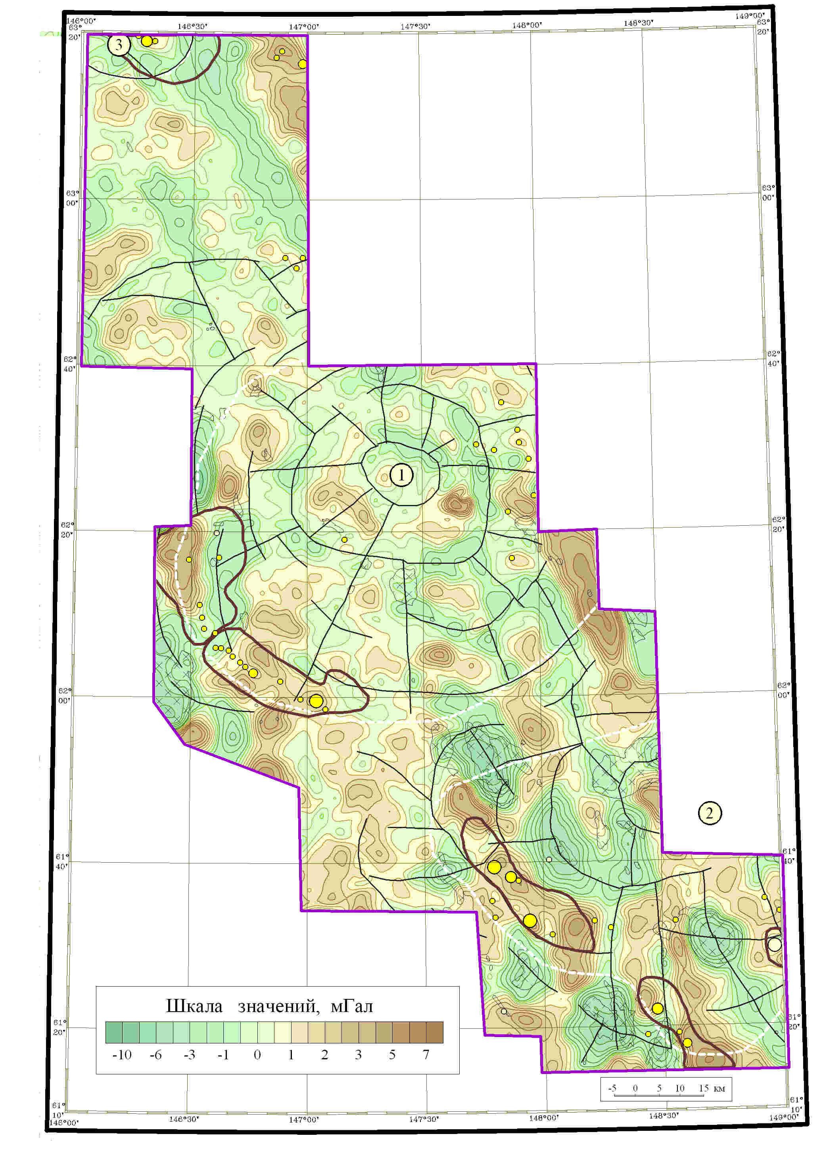
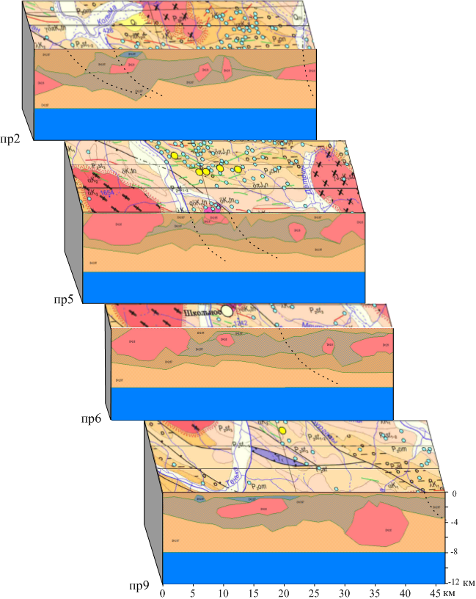
Создание геофизической основы ГК-200/2
Выделение зон «базификации»
Геолого-геофизическое моделирование
1 – месторождения Au (а – крупные, б – средние, в – мелкие); 2 – проявления (а) и пункты минерализации (б); 3 - геохимические типы оруденения: а – Au; б – Au-Ag; 4 – граниты; 5 – оси линейных и дуговых аномалий гравитационного поля, центры и номера предполагаемых кольцевых структур; 6 – контуры: а – региональных р/х зон, б – эталонных рудных узлов; 7 – контур аэрогеофизической съемки.
Notes:
Магматический фактор.
Связь золотого оруденения с мантийным поднятием, инициирующим гранитоидный магматизм и метаморфогенно-метасоматические преобразования терригенных пород.
Приуроченность золоторудных объектов к краевым частям изометричных метаморфогенно-магматогенных структур, определяющих их группировку в пространстве.
Локализация крупных золоторудных объектов на некотором удалении от ареалов гранитного магматизма, в утяжеленных, «базифицированных» блоках терригенных пород.
Наличие вскрытых и предполагаемых (по отрицательным аномалиям гравитационного поля и положительным – магнитного) гранитоидных массивов в обрамлении всех рудных полей. В пределах Наталкинского рудного поля кроме пирротиновой минерализации локальными повышениями ΔТа фиксируются скопления даек спессартитов и диоритовых порфиритов предрудной фазы внедрения, а вдоль зоны «транзитных» СЗ разломов – штоки пород повышенной основности (изометричные магнитные аномалии).

Slide 30
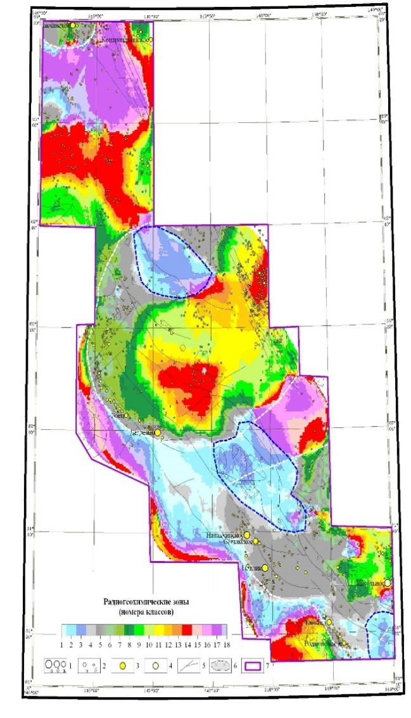
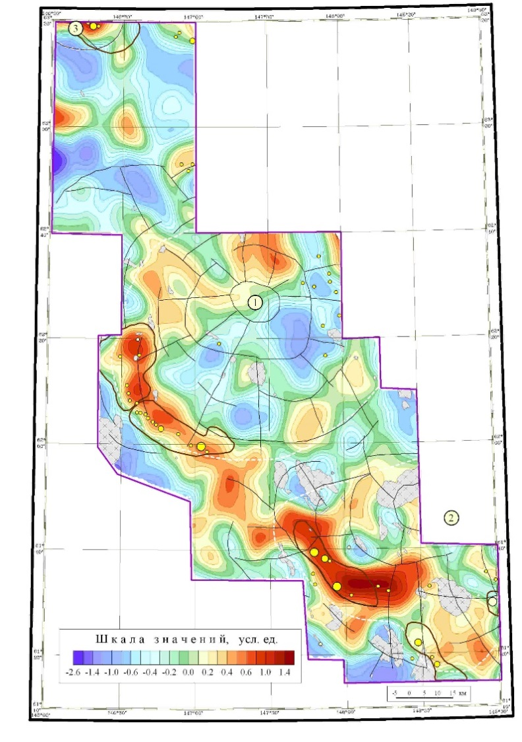
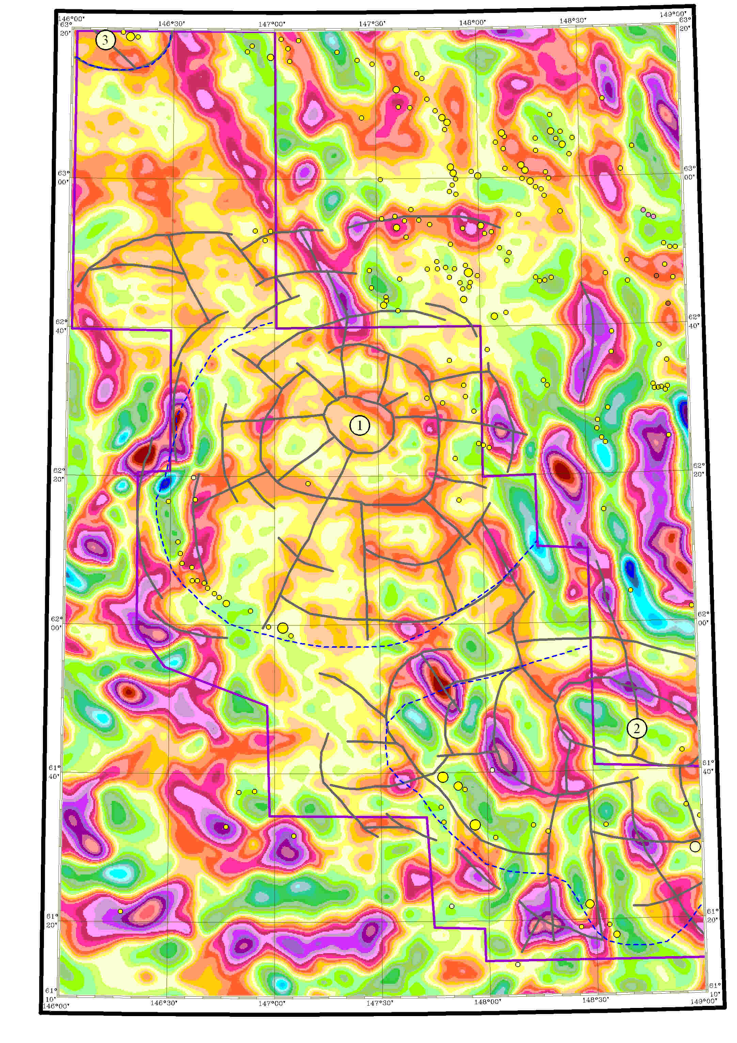
Создание геофизической основы ГК-200/2
Карта региональной
радиохимической зональности
Карта суммы вторичных
составляющих калия и тория
Карта линеаментов гравитационного поля
Участки нарушенной зональности
более поздними наложенными процессами
(синий пунктир)
Th
K+U
K+Th
K+U
U
K
Th
Контуры региональных
зональных р/х структур
(белый пунктир)
U
K+U
K+Th
K
Th
1 – месторождения Au (а – крупные, б – средние, в – мелкие); 2 – проявления (а) и пункты минерализации (б). Геохимические типы оруденения: 3 – Au; 4 – Au-Ag. 5 – Разломы; 6 – контуры гранитоидных массивов; 7 – контур аэрогео-физической съемки. Р/х зоны: 1 - Th (K), 2 - Th, 3 - Th (U); 4 - Th+K(Th), 5 - Th+K, 6 - Th+K (K); 7 – K (Th), 8 - K, 9 - K (U); 10 - U+K (K), 11- U+K, 12 - U+K (U); 13 - U (K), 14 - U, 15 - U (Th), 16 - U+Th (U), 17 – U+Th, 18 - U+Th (Th).
Notes:
Структурный фактор размещения Au-рудных узлов в СЗ части Аян-Юрьяхского антиклинория.
По результатам анализа аэрогеофизических и гравиметрических выявлена приуроченность известных РУ к региональным зональным структурам, проявленным во всех геофизических полях (магнитном, гравитационном и радиометрическом)

Slide 31
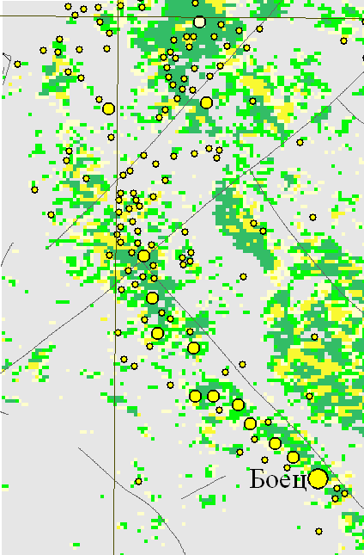
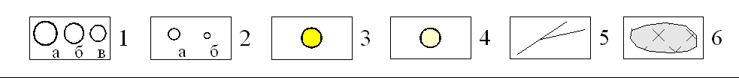
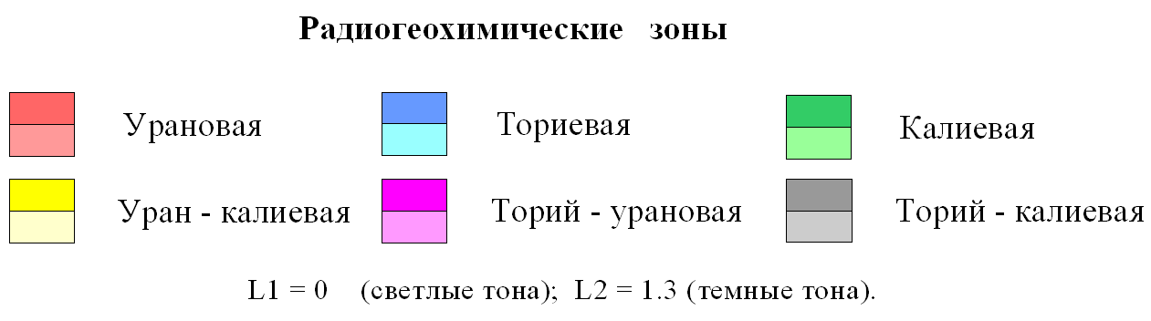

Создание геофизической основы ГК-200/2
Карта вторичной
радиогеохимической зональности
(технология «АРК» без учета геологии)
1 – месторождения Au (а – крупные, б – средние, в – мелкие); 2 – проявления (а) и пункты минерализации (б).
Г/х типы оруденения:
3 – Au; 4 – Au-Ag.
5 – Разломы;
6 – контуры гранитоидных массивов.
трансформации, подчеркивающие литологические (выходы рудовмещающей атканской свиты)
Notes:
Литологический фактор
По зонам вторичной радигеохимической зональности, картируются выходы рудовмещающей атканской свиты

Slide 32



Создание геофизической основы ГК-200/2
Фрагмент карты вторичной радиогеохимической зональности рудных полей («АРК с учетом геологии»)
Модель метасоматической и метаморфической
зональности рудного поля
А
В
Наталкинское
Глубина, м
С е р и ц и т и з а ц и я
В
0
-100
-200
Му+Пи
Сер, Аб+Ка+Кв
Сер
Му+Пи
Хл+Ма
Би+Пн
Омчакское
-300
А
-400
-500
Аб+Ка+Кв
-600
-700
-300
-150
0
150
300
400
1000
2000
3000 м
- рудная залежь
- серицитовые и альбит-карбонат-кварцевые метасоматиты
- существенно альбит-карбонат-кварцевые метасоматиты
- пятнисто-рассеянная серицитизация
Метаморфические зоны:
- мусковит-пиритовая
- хлорит-марказитовая
- биотит-пирротиновая
1 – месторождения золота:
а – крупное, б – средние;
2 – разрывные нарушения;
3 – контуры рудных зон .
При создании модели РП главное внимание уделялось картированию рудовмещающих метасоматитов, состав и зональность которых предполагают возрастание вклада калиевой компоненты в осевой зоне измененных пород.
24
Notes:
Метаморфические и метасоматические
Вкрест простирания рудного поля выделяются три метаморфические зоны: внешняя – биотит-пирротиновая, промежуточная – хлорит-марказитовая и внутренняя – мусковит-пиритовая. Последняя непосредственно переходит в ореол околорудных изменений (серицитовые, альбит-карбонат-кварцевые метасоматиты). Указанные образования фиксируются по АГС данным относительным повышением вклада калиевой и (в меньшей степени) – урановой компоненты в интегральное гамма-поле..

Slide 33

Проведение комплексных аэрогеофизических съемок
U, ppm
Выделение участков развития
калиевого метасоматоза
Влияние
процессов
метасоматоза
Th, ppm
Влияние
процессов
метасоматоза
Th
Влияние
процессов
метасоматоза
K, %
U
ΔK, у. е.
K
ΔK > 1.3
ΔK
ΔK > 1.3
ΔK > 1.3
Туфогенные сланцы, алевролиты с прослоями
диамиктитов
Аргиллиты, алевролиты, прослои
песчаников
Граниты, гранодиориты
- Участки интенсивного развития процессов калиевого метасоматоза
Notes:
С увеличением высоты по экспоненциальной зависимости уменьшается кол-во регистрируемых гамма-квантов, аномалии выполаживаются и их уровень приближается к фоновым значениям, затрудняется не только выделение локальных перспективных объектов, но и прослеживание зон метасоматических изменений, особенно на фоне других факторов связанных с литологией и ландафтом.

Slide 34

Проведение комплексных аэрогеофизических съемок
Сопоставление результатов
аэроэлектроразведки
с
дешифрированием космоснимков
Notes:
Один из последних примеров использования аэроэлектроразведки. Верхнюю часть разреза составляют песчаники с резко подчиненными пачками аргиллит- алевролитов, что очень хорошо отражается в закономерном изменении проводимости и позволяет выделять структуры верней части разреза.
Однако результаты дешифрирования практически полностью дублируют данные аэроэлектроразведки.
При комплексировании методов ДИП - дублирование информации, зашумленность на низких частотах, конфликт с другими методами, необходимость использования тяжелой авиации

Slide 35



Проведение комплексных аэрогеофизических съемок
эффективные проводимости
на частоте 520 Гц
Витимский ураново-рудный район
мощность
дозы суммарного гамма-излучения
по данным аэроэлектроразведочным данным:
1 – песчаные и
2 – глинистые отложения неогеновых палеодолин;
3, 4 –фрагменты неогеновых палеодолин и разрывные нарушения (а – главные, б – второстепенные)
5 – урановорудные залежи месторождений палеодолинного типа.
( проводимость глин выше, чем у песков )
Notes:
Аэроэлектроразведка безусловна является очень эффективным методом картирования погребенных структур.
Одним из ставших уже классическим примером удачного использования аэроэлетроразведки стал витимский урановый район, где под покровом базальтов по аэроэлектроразведочным данным выделены и дифференцированы рыхлые отложения палеодолин неогеновых бассейнов.
Однако и здесь видно, что наибольшая эффективность этого метода проявляется на локальном участке с очень сложным геолого-геофизическим строением.

